Slide 1
Кафедра
Информатики и Компьютерного дизайна
Технологии искусственного интеллекта в дизайне
Доцент, к.т.н. Мусаева Татьяна Вагифовна

Slide 2
Лекция 7. Экспертные системы
ВОПРОСЫ:
1. Определения ЭС. Требования к разработке
2. Этапы разработки
Дополнительно вставить информацию из файла Интеллектуальные робототехнические системы

Slide 3
Повтор материала
В настоящее время сложились устойчивые направления ИИ:
формирование понятий,
автоматическое обнаружение закономерностей
Обучение машин
поиск методов автоматического приобретения знания машинами,
наблюдение за действиями специалистов
Экспертные системы (ЭС)
нейросетевые системы
базы знаний
управленческие процессы принятия решений ,
диагностика,
планирование,
имитационное моделирование,
предпроектное обследование предприятий,
офисная деятельность
в ЭС часто отсутствует возможность общения с системой на близком к естественному языку или с использованием визуальных средств.
Взаимодействие с такой системой осуществляется с использованием языка типа ПРОЛОГ.

Slide 4
1.Экспертная система
Экспертная система (ЭС) — компьютерная система, заменяющая специалиста-эксперта (частично) для дальнейшего принятия решения в проблемной области.
ЭС + БЗ - модель поведения экспертов, предусматривающая логические выводы и принятие решения,
БЗ —совокупность фактов и правил логического вывода в выбранной предметной области деятельности.

Slide 5
Постановка задачи на разработку ЭС
экономический эффект,
-отсутствие или удаленность экспертов,
- эксперты низкой квалификации,
-ограничение времени принятия решений и т.д.
Необходимость разработки
-наличие экспертов в данной предметной
области,
-возможность вербализации знаний,
-задача может быть естественным образом
решена посредством манипуляции с
символами (символические рассуждения),
а не манипуляцией с числами,
задача должна быть достаточно сложна,
чтобы оправдать затраты на разработку ЭС.
- но, она не должна быть чрезмерно
сложной (решение занимает у эксперта часы,
а не недели), чтобы ЭС могла ее решать.
Возможность разработки
и требования

Slide 6
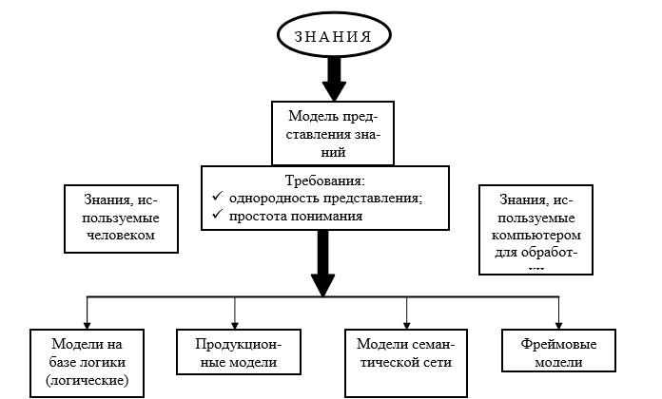
В части разработки экспертных систем
Если(условие), то (действие)

Slide 7
Весь процесс приобретения знаний делят на три фазы:
предварительная фаза- знания приобретаются инженером по знаниям от эксперта (или из литературы).
начальная фаза- введение знаний может осуществлять только инженер по знаниям.
фаза накопления - приобретение знаний осуществляется экспертом совместно с инженером по знаниям.

Slide 8
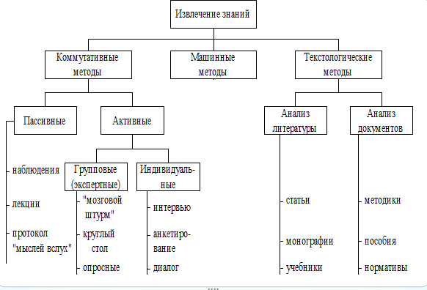
Классификация методов извлечения знаний приведена

Slide 9
Машинные методы приобретения знаний
1. Модель приобретения знаний с помощью инженера по знаниям.
Недостаток такой схемы - большая трудоемкость, низкий уровень автоматизации.

Slide 10
2. Взаимодействие эксперта с системой с помощью интеллектуального редактора.

Slide 11
3. Приобретение знаний при помощи индуктивных программ (Вагин, Уинстон). Вывод по аналогии.

Slide 12
4. Приобретение знаний из текстов на естественном языке.
В данном случае требуется читать обычные печатные тексты (книги, статьи и т.д.) и извлекать из них знания, т.е. понимать текст, схемы, графики и т.д.

Slide 13
ЭС используются для решения неформализованных задач, общим для которых является:
алгоритмическое решение задачи неизвестно или не может быть использовано из-за ограниченности ресурсов ЭВМ;
задача не может быть определена в числовой форме (требуется символьное представление);
цели решения задачи не могут быть выражены в терминах точно определенной целевой функции;
большая размерность пространства решения;
динамически изменяющиеся данные и знания;
неполнота, неоднозначность и противоречивость исходных данных и знаний о решаемой задаче.

Slide 14
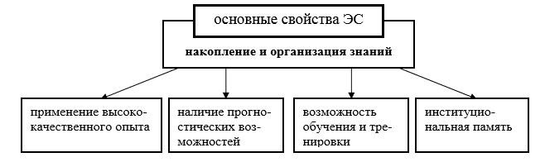
Особенности ЭС
Компетентность на уровне эксперта
Возможность рассуждений
Глубина сложности решаемых задач и используемых правил
Самопроверка правильности рассуждений
Объяснение действий
Институциональная память — это новое качество, которое может обеспечить БЗ, определяющая компетентность экспертной системы.

Slide 15
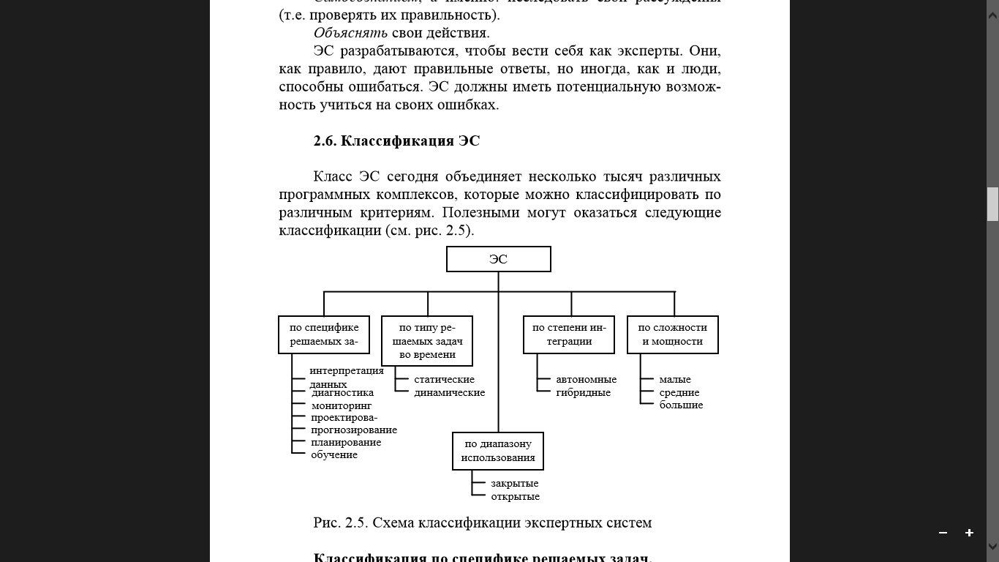
Классификация ЭС

Slide 16
Интерпретация- определение смысла данных,
Диагностика-обнаружение неисправности в некоторой системе,
Мониторинг – непрерывная интерпретация данных в реальном масштабе времени и сигнализация о выходе разных параметров за допустимые пределы,
Проектирование- подготовка спецификаций на создание объектов с заранее определенными свойствами.
Прогнозирование -логический вывод вероятных следствий из заданных ситуаций.
Планирование - нахождение планов действий, относящихся к объектам, способным выполнять некоторые функции.
Обучение- диагностика ошибок с помощью ЭВМ и подсказка правильных решений.

Slide 17
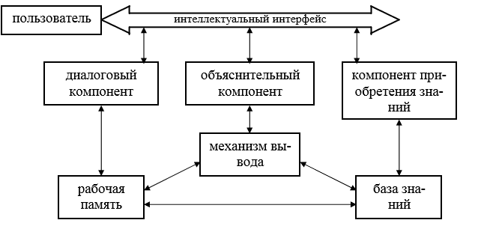
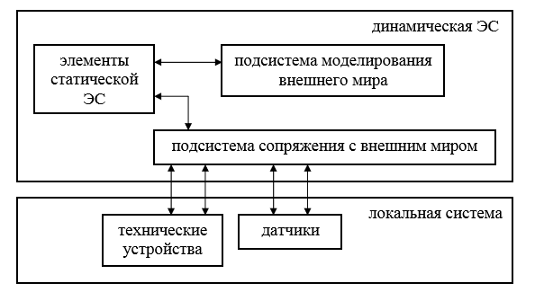
Статическая ЭС
Динамическая ЭС

Slide 18
Автономные ЭС -изолированная система, не рассчитанная на взаимодействие с другими программными системами.
Гибридные ЭС представляют собой программный комплекс, агрегирующий стандартные пакеты прикладных программ (математическую статистику, линейное программирование или системы управления базами данных) и средства манипулирования знаниями. Это может быть интегрированная среда для решения сложной задачи с элементами экспертных знаний.

Slide 19
Классификация по диапазону использования
Закрытые ЭС ориентированы на использование только в программной среде конкретной ИС.
Открытые ЭС ориентированы на использование в разнородном программно-аппаратном окружении и могут быть перенесены на другие платформы без существенных изменений.

Slide 20
Классификация по сложности и мощности
Мощность - множеством используемых правил.
Малые ЭС реализовываются на ПК (IBM PC, Macintosh и подобные) как автономные (изолированные) ЭС.
Средние ЭС работают в режиме клиент-сервер, используют- ся в большинстве случаев как гибридные (интегрированные) ЭС.
Большие ЭС реализовываются на ЭВМ общего назначения и используют БЗ большого объема.

Slide 21
Этапы разработки экспертных систем
Предварительный прототип ЭС | Система решает часть задач, демонстрируя жизнеспособность подхода (несколько десятков правил или понятий)
Псевдореальный прототип ЭС | Система решает большинство задач, но не устойчива в работе и не полностью проверена (несколько сотен правил или понятий)
Реальный прототип ЭС | Система надежно решает все задачи на реальных примерах, но для сложной задачи требует много времени и памяти
Промышленная система | Система обеспечивает высокое качество решений при минимизации требуемого времени и памяти; переписывается с использованием более эффективных средств представления знаний
Коммерческая система | Промышленная система, пригодная к продаже, т.е. хорошо документирована и снабжена сервисом

Slide 22
1 этап – Постановка задачи
Составлении информационного (вербального) описания решаемой задачи:
цели
участники процесса разработки и их роли(кол-во экспертов, инженеров по знаниям, формы взаимодействия),
ресурсы.
Цель:
описать структуры, поддерживающих ее знаний и работа по созданию БЗ.
Указать:
общие характеристики задачи;
подзадачи, выделяемые внутри данной задачи;
ключевые понятия (объекты), характеристики и отношения;
входные (выходные) данные;
предположительный вид решения;
знания, релевантные решаемой задаче;
примеры (тесты) решения задачи.

Slide 23
Ответить на следующие вопросы:
- Какие задачи предлагается решать экспертной системе?
- Как эти задачи могут быть охарактеризованы и определены?
- На какие подзадачи разбивается каждая задача, какие данные она использует?
- Какие ситуации препятствуют решению?
- Как эти препятствия будут влиять на экспертную систему?

Slide 24
2 этап – Анализ предметной области (концептуальная модель)
Проводится:
анализ проблемной области,
выявляются используемые понятия и их взаимосвязи,
определяются методы решения задач.
эксперт и инженер по знаниям выделяют:
ключевые понятия,
отношения и характеристики, необходимые для описания процесса решения задачи.
определяются особенности задачи:
типы доступных данных;
доступные и выводимые данные;
подзадачи общей задачи;
используемые стратегии и гипотезы;
виды взаимосвязей между объектами предметной области;
типы используемых отношений (иерархия, причина/следствие, часть/целое и т.п.);
состав знаний, используемых для решения задачи и для объяснения решения.

Slide 25
3 этап – Формализация
выбираются инструментальные средства
определяются способы представления всех видов знаний, моделируется работа системы,
оценивается адекватность целям системы зафиксированных понятий, методов решений, средств представления и манипулирования знаний.
Модификации системы:
- переформулирование понятий и требований;
- переконструирование представления;
- усовершенствование прототипа.

Slide 26
4 этап – Проектирование
создается один или несколько прототипов экспертной системы, решающих требуемые задачи.
по результатам этапов тестирования и опытной эксплуатации на данном этапе создается конечный продукт, пригодный для промышленного использования
Разработка прототипа ЭС, в основе которой лежит БЗ, состоит в программировании его компонентов (или выборе их из имеющихся инструментальных средств) и наполнении экспертом базы знаний.
Процесс приобретения знаний разделяют на:
извлечение знаний из эксперта;
организацию знаний, обеспечивающую эффективную работу системы;
представление знаний в виде понятном экспертной системе.
Процесс приобретения знаний осуществляется инженером по знаниям на основе анализа деятельности эксперта по решению реальных задач.

Slide 27
5 этап – Тестирование
эксперт (инженер по знаниям) в интерактивном режиме с использованием диалоговых и объяснительных средств системы проверяет компетентность экспертной системы.
Специалисты выделяют три аспекта тестирования:
тестирование входных и исходных данных;
логическое тестирование базы знаний;
концептуальное тестирование прикладной системы.

Slide 28
6 этап – Эксплуатация
Проверяется пригодность экспертной системы для конечных пользователей.
По результатам этого этапа может потребоваться существенная модификация экспертной системы.
виды модификации системы:
переформулирование понятий и требований;
переконструирование представления;
усовершенствование прототипа.

Slide 29
Тестирование экспертных систем
Классификация методов тестирования
А. Тестирование на основе концепции "черного ящика":
Набор тестируемых ситуаций генерируется без учета используемых в системе методов решения задачи.
А1. Случайное тестирование.
Требуемые ситуации выбираются случайным образом из пространства входных наборов данных.
А2. Выборочное тестирование входов.
Пространство входных наборов данных разбивается на выборки, для которых определяются ситуации для тестирования.
А3. Выборочное тестирование выходов.
Тестируемые ситуации определяются на основе выборок, сформированных для выходных наборов данных.

Slide 30
Б. Тестирование на основе концепции "белого ящика":
Тестируемые ситуации учитывают внутреннюю структуру системы(в дополнение к входным и ожидаемым выходным наборам данных).
Б1. Тестирование потоков данных.
Анализ системы с целью выявления ситуаций, связанных с описанием, использованием и уничтожением переменных.
Б2. Тестирование динамических потоков.
Тестируемые ситуации генерируются для прохождения различных ветвей исполнения программы.
Б3. Тестирование причин и следствий.
Причины и следствия определяются на основе анализа решений, и тестовые ситуации формируются путем комбинации причин.

Slide 31
В. Тестирование полноты базы знаний.
Тестирование правил на внутреннюю неполноту.
В1.Поиск конфликтных правил.
Поиск правил, возбуждающихся в сходных ситуациях, но приводящих к различным ситуациям.
В2. Поиск избыточных правил.
Поиск правил, возбуждающихся в сходных ситуациях и приводящих к сходным результатам.
В3. Поиск пересекающихся правил.
Анализ системы на наличие правил, являющихся подмножеством других правил в части антецедентов или консеквентов, но неодновременно.

Slide 32
Г. Тестирование целостности базы знаний.
Тестирование правил на внутреннюю целостность.
Г1. Поиск пропущенных правил.
Анализ системы для нахождения пропущенных правил, приводящих к требуемым результатам.
Г2. Поиск атрибутов без ссылок.
Анализ системы для нахождения атрибутов, на которые не существует ссылок ни в одном правиле.
Г3. Поиск атрибутов с некорректными значениями.
Нахождение некорректных значений атрибутов, на которые ссылаются правила системы.

Slide 33
Инструментальные средства разработки ЭС
Традиционные (в том числе объектно-ориентированные) языки программирования типа С, С++, Паскаль, Бейсик, SmallTalk и др.
Cимвольные языки программирования (например, Lisp, Prolog, Рефал и их разновидности) - ориентированы на решение задач обработки символьной информации .
Специальный программный инструментарий, содержащий многие, но не все компоненты экспертных систем. Как правило это надстройки над языком искусственного интеллекта Lisp. Эти средства предназначены для разработчика, от которого требуются знание программирования и умение интегрировать компоненты в программный комплекс. Примерами являются такие средства, как OPS 5, ИЛИС, KEE (Knowledge Engineering Environment), FRL (Frame Representation Language), KRL (Knowledge Representation Language) и др.
Оболочки экспертных систем общего назначения, содержащие все программные компоненты, но не имеющие знаний о конкретных предметных средах. Средства этого и последующего типов не требуют от разработчиков приложения знания программирования. Необходимы лишь специалисты в предметной области для заполнения базы знаний. Однако, если некоторая предметная область плохо укладывается в модель, используемую в некоторой оболочке, заполнить базу знаний в этом случае весьма не просто.
Примерами являются Leonardo, Nexpert Object, Kappa и др.
Проблемно/предметно-ориентированые оболочки (среды):
- проблемно-ориентированные средства (problem-specific), ориентированные на некоторый класс решаемых задач и имеющие в своем составе соответствующие этому классу альтернативные функциональные модули (примерами такого класса задач являются задачи поиска, управления, планирования, прогнозирования и т.д.);
- предметно-ориентированные средства (domain-specific), включающие знания о некоторых типах предметных областей, что сокращает время разработки баз знаний.
ЭС CLIPS рассматривается в лекции(файл Интеллектуальные робототехнические системы) как инструментальное средство для разработки. Выбор CLIPS обусловлен двумя причинами: во-первых, эта ЭС, разработанная NASA, доказала свою эффективность и свободно распространяется через Internet ; во-вторых, реализация CLIPS на языке С++ позволяет переносить конкретные ЭС на различные типы операционных систем. Кроме того, может быть обеспечена возможность работы в реальном масштабе времени, когда реакция системы на возмущения должна не превышать нескольких миллисекунд.

Slide 34
НЕОПРЕДЕЛЕННОСТЬ, НЕЧЕТКИЕ ЗНАНИЯ
НЕОПРЕДЕЛЕННОСТЬ (uncertainty) Осознание недостатка знаний о текущих событиях или о будущих возможностях.
Неопределенность первого рода (статистическая) обусловлена случайностью; ее анализ основан на использовании законов случайных событий.
Неопределенность (реальная) второго рода возникает, когда неизвестно, какой из известных или неизвестных факторов (законов) влияет в данном конкретном случае на случайные события
последствия решений, принимаемых в настоящее время при наличии недостаточной познанности явления, относительно которого принимаются решения, сказываются через достаточно продолжительное время.
Надежных методов предсказания развития событий на много лет вперед не существует.

Slide 35
НЕОПРЕДЕЛЕННОСТЬ, НЕЧЕТКИЕ ЗНАНИЯ
невозможность или сложность строгого описания,
невозможность учета всех факторов, влияющих на принимаемое решение,
сложности количественной оценки (понятий «лучше—хуже», «больше—меньше»),
неясная постановка задач, политические и личные соображения лиц, принимающих решения,
невозможно получить точные знания
невозможность вообще получить знания,
невозможность получить знания сразу,
последовательное приближение к более или менее полному набору знаний.
Проблема предметной области
знания чаще всего нечетки.

Slide 36
Проблемы и вопросы, возникающие при проектировании и создании ЭС с неопределенными знаниями:
1.Количественное выражение степени определенности при установлении истинности (или ложности) части данных
2.Совместное использование двух(или более) посылок, независимо влияющих на заключение
3.Возможность выразить степень поддержки заключения конкретной посылкой
4. Как быть в ситуации, когда нужно обсудить цепочку вывода для подтверждения заключения в условиях неопределенности?
Модель закрытого мира- жесткий отбор знаний. ПРОЛОГ
Всё что известно базе знаний, является истиной, а остальное — ложью.

Slide 37
ВИДЫ НЕЧЕТКОСТЕЙ в СИИ:
Недерминированность выводов.
невозможность предварительного определения пути решения задачи,
невозможность определения цепочки логических выводов,
последовательность действий при поиске решения заранее не может быть определена,
необходимо методом проб и ошибок и перебором данных выбрать некую верную цепочку выводов
Многозначность. Один и тот же элемент знаний (понятие, символ, звук, изображение и т.п.) может быть интерпретирован по-разному.
Ненадежными являются те знания или выводы, представить которые двумя значениями - истина или ложь - невозможно или трудно.
Такую ненадежность представляют вероятностью, подчиняющейся законам Байеса.

Slide 38
ВИДЫ НЕЧЕТКОСТЕЙ :
Неполнота знаний и немонотонная логика(появление новой информации (добавление посылок) может изменить истинность заключения)
сложность описания окружающего мира,
при добавлении новых знаний возникает опасность получения противоречивых выводов и опровержение ранее полученных знаний,
содержимое базы знаний по любой предметной области является неполным, т.к. можно (хотя и трудно) перечислить все верные знания в данной области, но невозможно перечислить и разумно определить неверные знания.
Неточность знаний.
количественные данные (знания) могут быть неточными, при этом существуют количественные оценки такой неточности:
доверительный интервал,
уровень значимости,
степень адекватности и т.д.
Лингвистические знания (лингвистическая переменная-качество) также могут быть неточными. Для учета неточности лингвистических знаний используется теория нечетких множеств, предложенная Лотфи Заде в 1965 г.

Slide 39

_{где B – нечеткое множество;}
_{μ(x) – функция принадлежности;}
_{xi} _{– i-е значение базовой шкалы.}
Функция принадлежности определяет субъективную степень уверенности эксперта в том, что данное конкретное значение базовой шкалы соответствует определяемому нечеткому множеству.
Коэффициент доверия – это число, которое означает вероятность или степень уверенности, с которой можно считать данный факт или правило достоверным.
Коэффициент является оценкой степени доверия к решению, выдаваемому экспертной системой.

Slide 40
Как проявляется и учитывается неопределенность в ЭС?
н-р, правило:
если (А), то (В),
Где неопределенность?
В ЭС Ǝ 2 типа:
неопределенность в истинности самой посылки
если степень уверенности, что А истинно =90%, то какие значения примет В);
неопределенность самого правила
если есть А, то есть также и В
Более сложная ситуация:
если (А и В), то С,
неопределенность истинности каждой из посылок (А, В), усиление совместного проявления, так и в истинности самого вывода.

Slide 41
Вероятность события -отношение случаев, в которых данное событие происходит к общему числу наблюдений.
Объективистский взгляд. ᴥ
Вероятность отношения исходов ко всем наблюдениям в течении длительного времени, т.е при наличии достаточно большого количества наблюдений частота исходов, интересующего события будет стремиться к объективной вероятности.
Необходимый или логический взгляд. ᴥ
Вероятностная мера измеряется степень доказуемости логически выверенного заключения (расширение обычной логики).
Персонифицированный, субъективистский или основанный на суждениях взгляд. ᴥ
Вероятностная мера - степень доверия того, как отдельная личность, имеющая отношение к этому событию, судит об истинности некоторого высказывания.
Проблема- две приемлемые личности могут иметь различные степени доверия для одного и того же суждения. Как синоним субъективной вероятности часто используется термин «байесовский».

Slide 42
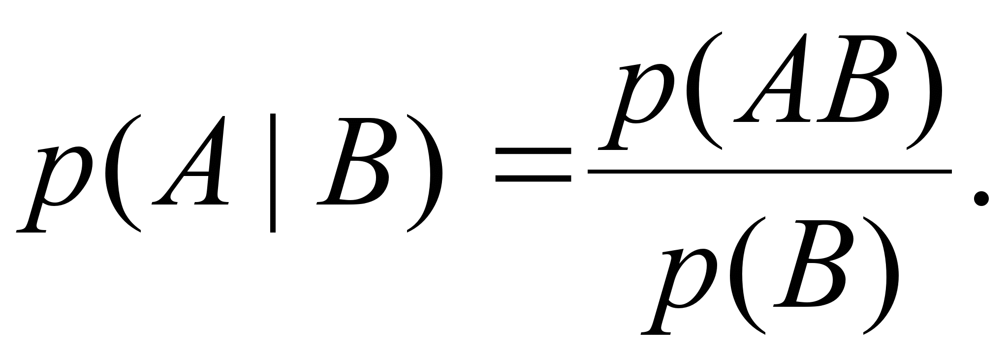
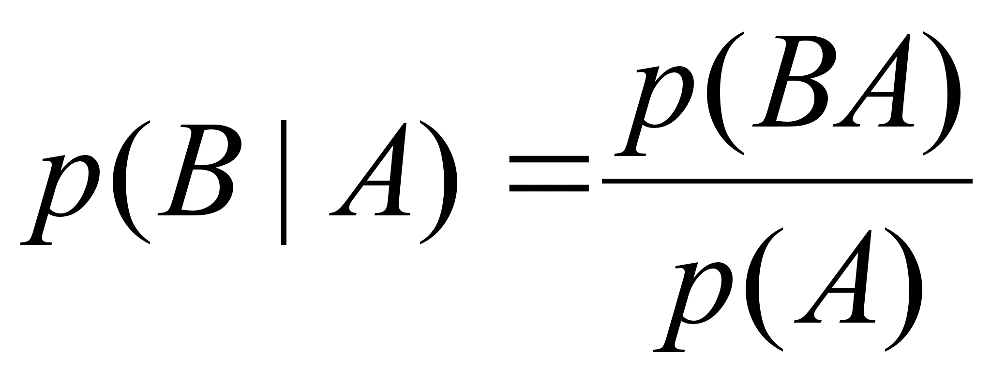

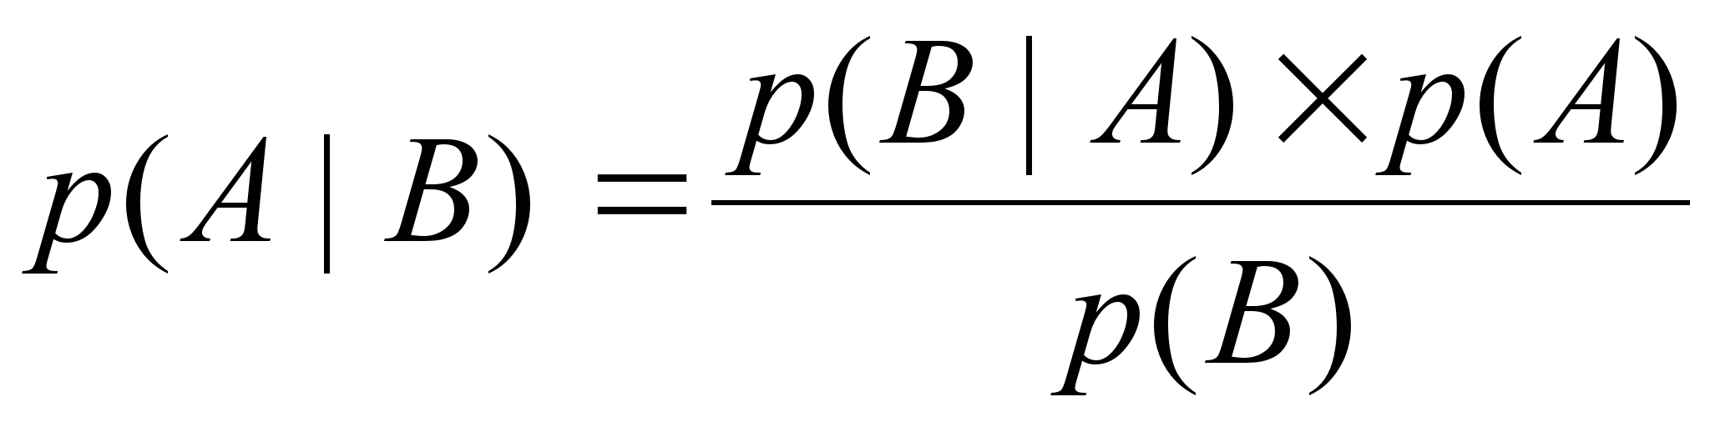
Вероятность любого события находится между 0 и 1.
если р(А) = 0, то событие А никогда не произойдет.
если р(А) = 1 , то событие А, должно произойти обязательно.
Пусть В некоторое другое событие. Тогда вероятность того, что произойдет А при условии, что произошло В, записывается в виде:
р(А | B)
и называется условной
«вероятностью A при условии B», или «вероятностью A при данном B».
Вероятность того, что оба события А и В произойдут р(АВ) называется совместной вероятностью событий А и В.
Условная вероятность р(А|B) равна отношению совместной вероятности р(АВ) к вероятности события В, при условии, что она не равна 0. т. е
коммутативность
правило Байеса

Slide 43

теорема Байеса – основа управления неопределенностью
P(A) – априорная вероятность гипотезы А
P(A|B) – вероятность гипотезы А при наступлении события В (апостериорная вероятность)
P(B|A) – вероятность наступления события В при истинности гипотезы А
P(B) – полная вероятность наступления события В.
Независимые события А и В
р(А | В) = р(А) и р(В | А) = р(В) .
Бучанан и Шортлифф утверждают, что применение правила Байеса в любом случае не позволяет получить точные значения, поскольку используемые условные вероятности субъективны.

Slide 44
Под коэффициентами уверенности понимают числа, отражающие степень уверенности эксперта в истинности или ложности вывода о наличии риска. Коэффициенты уверенности могут принимать значения от -1 до +1.
ПРИМЕР
Трактовка значений коэффициентов уверенности
Шкала значений коэффициентов уверенности
Значение коэффициента уверенности Экономический смысл
-1 Рисковое событие, абсолютно точно, не произойдет
-0,8 Рисковое событие, наверняка, не произойдет
-0,6 Рисковое событие, скорее всего, не произойдет
-0,4 Есть некоторые доказательства, что рисковое событие может не произойти
-0,2 Имеются определенные сомнения в том, что рисковое событие произойдет
0 Совершенно ничего не известно о том, произойдет или нет рисковое событие +0,2 Имеются определенные сомнения в том, что рисковое событие не произойдет +0,4 Есть некоторые доказательства, что рисковое событие может произойти
+0,6 Рисковое событие, скорее всего, произойдет
+0,8 Рисковое событие, наверняка, произойдет
+1 Рисковое событие, абсолютно точно, произойдет

Slide 45
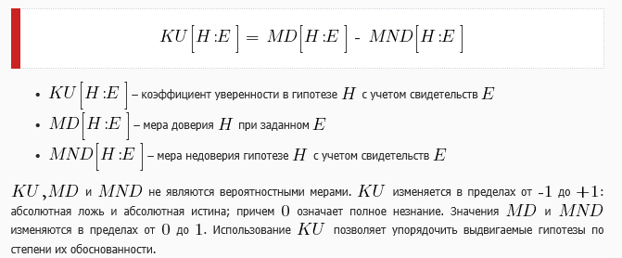
оценка по схеме Шортлиффа:

Slide 46
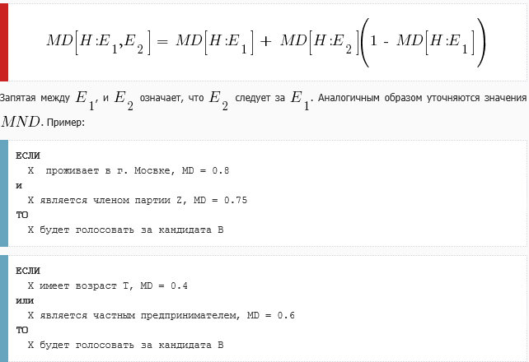
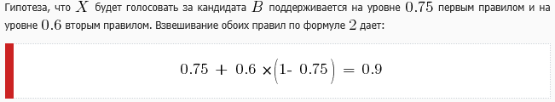
После применения правил нечеткой логики правило примет вид:

Slide 47
Нечеткая логика используется:
при создании систем, понимающих тексты на естественном языке, при создании планирующих систем, опирающихся на неполную информацию,
при обработке зрительных сигналов,
при управлении техническими, социальными и экономическими системами,
в системах искусственного интеллекта и робототехнических системах:
автоматическое управление воротами плотины на гидро­электро­станциях;
упрощенное управление роботами;
наведение телекамер при трансляции спортивных событий;
замена экспертов при анализе работы биржи;
эффективное и стабильное управление автомобильными двигателями;
управление экономичной скоростью автомобилей;
улучшение эффективности и оптимизация промышленных систем управления;
оптимизированное планирование автобусных расписаний;
системы архивации документов;
системы прогнозирования землетрясений;
медицина: диагностика рака;
сочетание методов нечеткой логики и нейронных сетей;

Slide 48
распознавание рукописных символов в карманных компьютерах (записных книжках);
распознавание движения изображения в видеокамерах;
автоматическое управление двигателем пылесосов с автоматическим определением типа поверхности и степени засоренности;
управление освещенностью в камкодерах;
компенсация вибраций в камкодерах;
однокнопочное управление стиральными машинами;
распознавание рукописных текстов, объектов, голоса;
вспомогательные средства полета вертолетов;
моделирование судебных процессов;
САПР производственных процессов;
управление скоростью линий и температурой при производстве стали;
управление метрополитенами для повышения удобства вождения, точности остановки и экономии энергии;
оптимизация потребления бензина в автомобилях;
повышение чувствительности и эффективности управления лифтами;
повышение безопасности ядерных реакторов.

Slide 49

Логический вывод на основе субъективной вероятности
Если < H является истинной > То < E будет наблюдаться с вероятностью р >
событие, подтверждающее, что данная гипотеза верна
событие, док-во (свид-во), подтверждающее правильность указанной гипотезы
ЭС:
априорные вероятности всех возможных гипотез p(H);
- условные вероятности возникновения свидетельств при условии существования каждой из гипотез p(E/H)
Эксперты
БЗ
информация о наблюдениях (наличие определённых симптомов)
Пользователи
Система вычисляет p(H_{i}/E_{j} ... E_{k}) для всех гипотез (H₁, ... ,H_{m}) в свете предъявленных симптомов (E_{j}, ... ,E_{k}) и вероятностях, хранимых в БЗ.

Slide 50
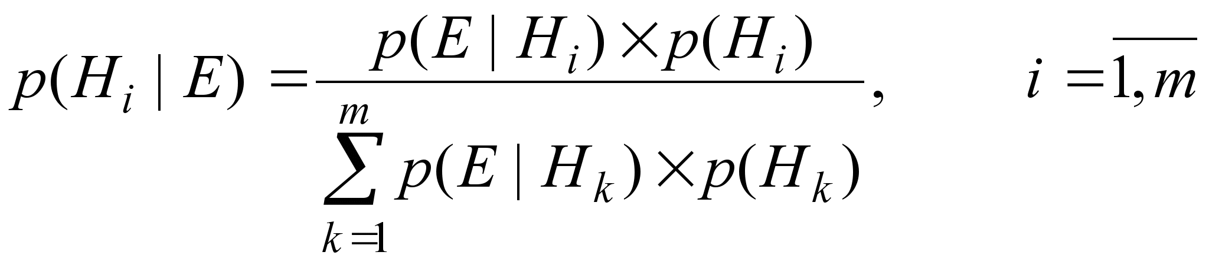
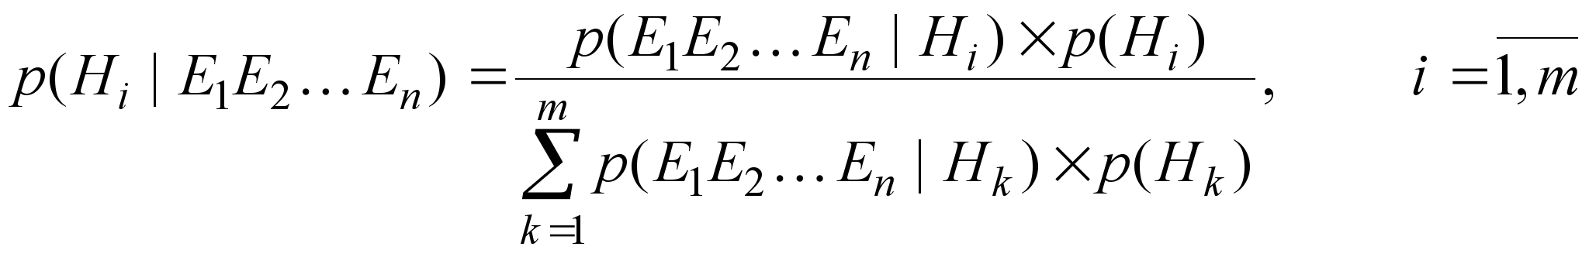
Вероятность p(H_{i} /E_{j} ... E_{k}) называется апостериорной вероятностью гипотез H_{i} по наблюдениям (E_{j}, ... ,E_{k}).
Эти вероятности дают сравнительное ранжирование всех возможных гипотез, с ненулевыми апостериорными вероятностями. Результатом вывода ЭС является выбор гипотезы с наибольшей вероятностью.
Ограничение формулы Байеса -каждое свидетельство влияет только на одну гипотезу.
Вероятности каждой из гипотез при условии возникновения некоторого конкретного свидетельства E можно определить из выражения:
а в случае множественных свидетельств:
при (H₁, ... ,H_{m}) – гипотезы, (E₁, ..., E_{n})- свидетельства

Slide 51
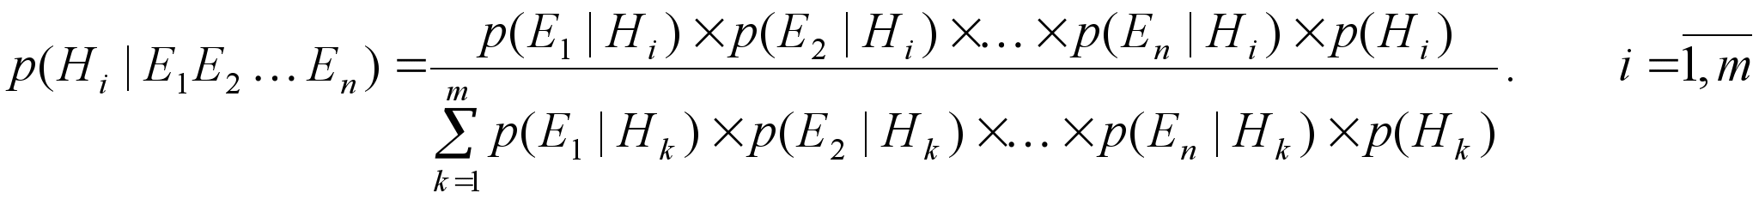
При Ǝ условной независимости свидетельств, правило Байеса примет более простой вид:
Два события E₁ и E₂ являются условно независимыми, если их совместная вероятность при условии некоторой гипотезы H равна произведению условных вероятностей этих событий при условии H, то есть:
p(E₁ E₂ / H) = p(E₁/ H) * p(E₂ / H).

Slide 52
    Распространение вероятностей в ЭС
Вероятности событий, распространяются по БЗ ЭС на основе правила Байеса для вычисления всех апостериорных вероятностей гипотез при условии наблюдаемых свидетельств.
БЗ:
3 незав.гипотезы
H₁
H₂
H₃
p(H₁)
p(H₂)
p(H₃)
априорные вероятности

Slide 53
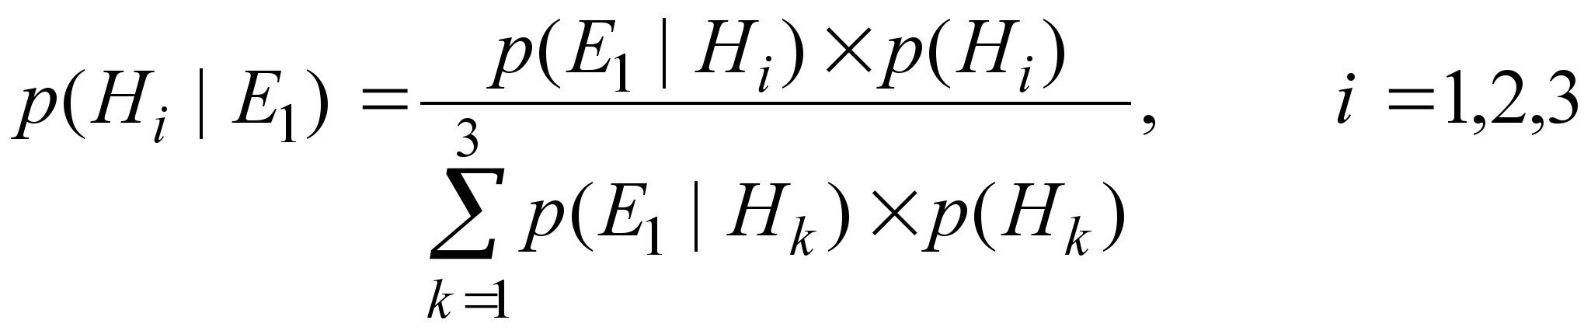
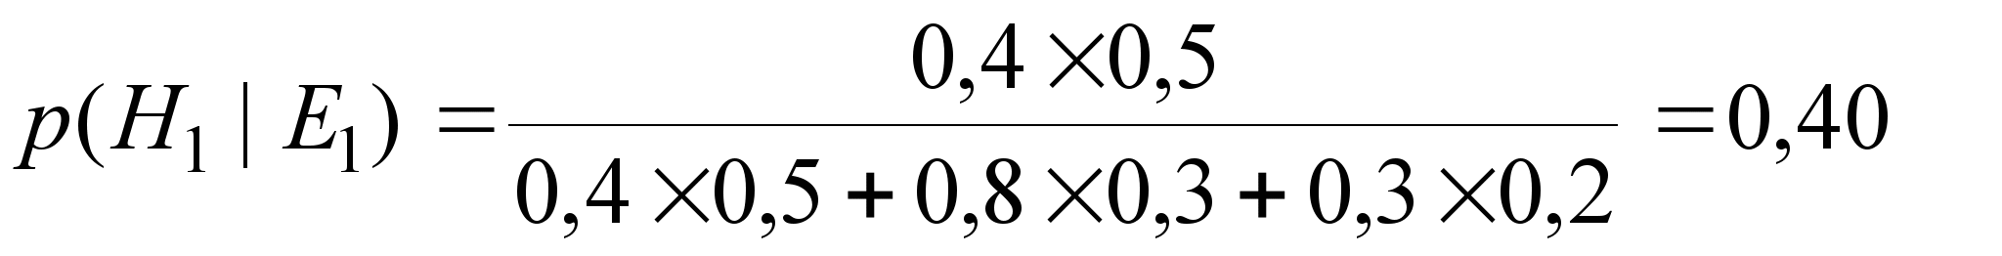
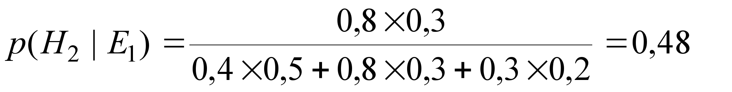
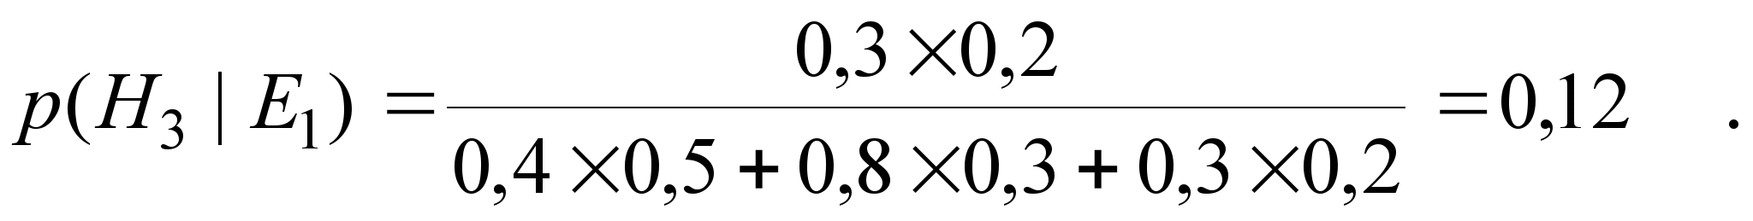
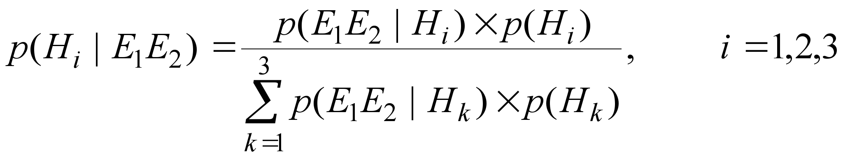
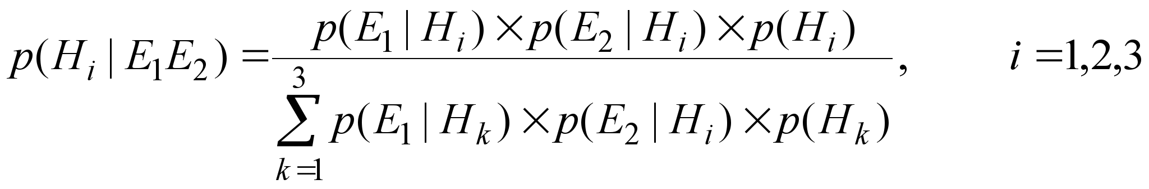
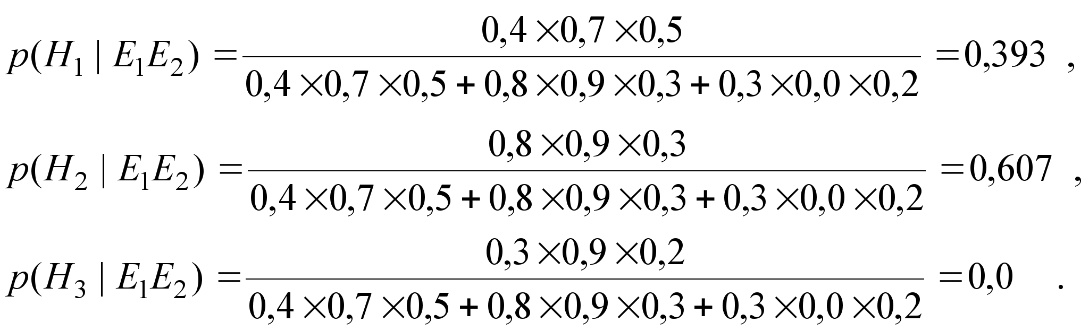
Априорные и условные вероятности всех гипотез и свидетельств :
гипотезы характеризуют событие, определяющее надежность фирмы:
H₁ - «средняя надежность фирмы»;
H₂ - «высокая надежность фирмы»;
H₃ - «низкая надежность фирмы».
события- условно независимые свидетельства, поддерживающие гипотезы:
Е₁ - «наличие прибыли у фирмы»
Е₂- «своевременный расчет с бюджетом».
p( )i | 1 | 2 | 3
p(H_{i}) | 0,5 | 0,3 | 0,2
p(E₁|H_{i}) | 0,4 | 0,8 | 0,3
p(E₂|H_{i}) | 0,7 | 0,9 | 0,0
Сбор фактов увеличивает или уменьшает вероятность гипотез.
] Е₁ =1
] Е₁ =1, Е₂=1

Slide 54
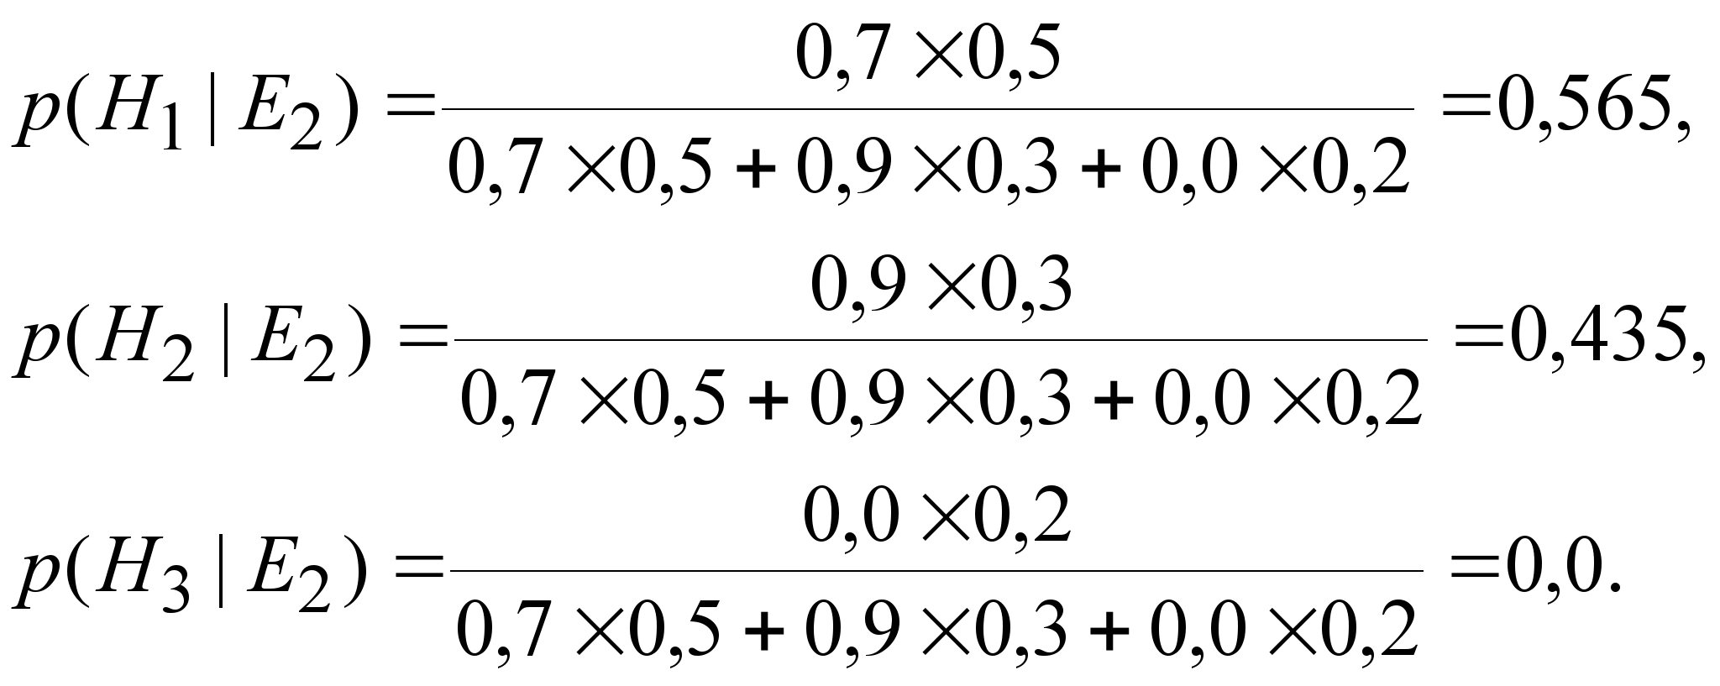
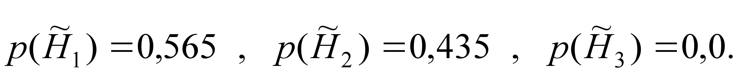
Последовательное распространение вероятностей
Распространение вероятностей происходит поэтапно с суммированием отдельных свидетельств и их влияния на условную вероятность по мере поступления отдельных свидетельств E_{i}.
Задаём p(H_{i}) - априорную вероятность событий H_{i}.
Для полученных свидетельств E_{j} записываем p(E_{j} / H_{i} ).
Полученные вероятности можно принять за новые апостериорные вероятности гипотез H₁, H₂, и H₃, то есть:

Slide 55
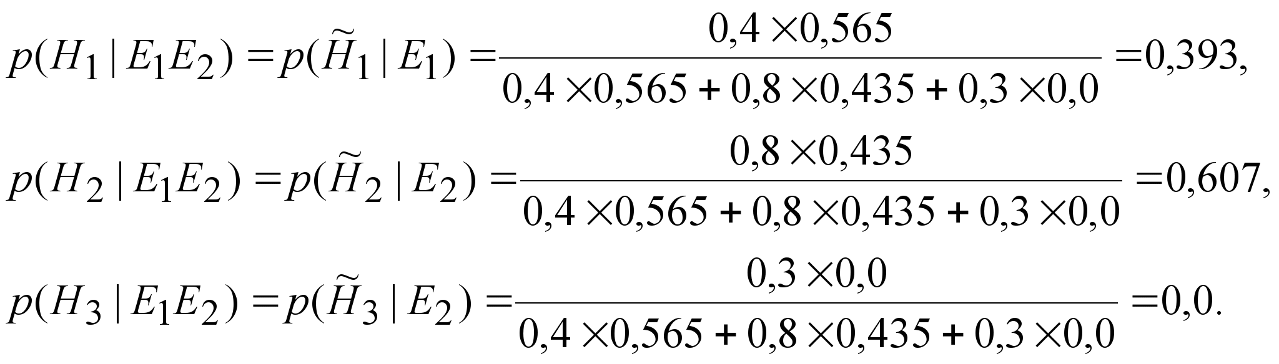
если дополнительно поступит свидетельство E₂, то новые апостериорные вероятности гипотез могут быть вычислены только на основе вновь поступившего свидетельства:
итерационная процедура последовательного распределения вероятностей по мере поступления свидетельств позволяет получить результаты аналогичные правила Байеса для случая одновременного двух поступивших свидетельств.

Slide 56
Неопределенность, заключенная в реакции пользователей
Пользователь
ОТВЕТ
Система
ВОПРОС
Пользователь
??? -ОТВЕТ
Система
ВОПРОС
-5
0
+5
нет
да
не знаю
В этом случае вычисления протекают в значительной степени так же, как раньше, но с заменой P(H/E) на P(H/R) , вычисляемую по формуле:
P(H / R)= P(H / E) P(E / R)+ P(H / не E) P(не E / R),
где - R представляет собой ответ пользователя

Slide 57
Итоги
По типу использования различают:
Изолированные ЭС.
ЭС на входе/выходе других систем.
Гибридные ЭС или, иначе говоря, ЭС интегрированные с базами данных и другими программными продуктами (приложениями).
По сложности решаемых задач различают:
Простые ЭС - до 1000 простых правил.
Средние ЭС - от 1000 до 10000 структурированных правил.
Сложные ЭС - более 10000 структурированных правил.
По стадии создания выделяют:
Исследовательский образец ЭС, разработанный за 1-2 месяца с минимальной БЗ.
Демонстрационный образец ЭС, разработанный за 2-4 месяца, например, на языке типа LISP, PROLOG, CLIPS
Промышленный образец ЭС, разработанный за 4-8 месяцев, например, на языке типа CLIPS с полной БЗ.
Коммерческий образец ЭС, разработанный за 1,5-2 года, например, на языке типа С++, Java с полной БЗ.

Slide 58
ВОПРОСЫ:

Slide 59
Проектирование экспертных и гипертекстовых систем
Экспертные системы: Инструментальные средства разработки /Л.А.Кедров, А.П.Частиков, Ю.В.Юдин, В.А.Юхтенко; Под ред. Ю.В.Юдина. - СПб.: Политехника, 1996. - 220 с.
Статические и динамические экспертные системы: Учебное пособие /Э.В.Попов, И.Б.Фоминых, Е.Б.Кисель, М.Д.Шапот. - М.:Финансы и статистика, 1996. - 320 с.
Таунсенд К., Фохт Д. Проектирование и программная реализация экспертных систем на ЭВМ. – М.: Финансы и статистика, 1990. – 320 с.
Одинцов Б.Е. Проектирование экономических экспертных систем /Под. ред. акад. А.Н. Романова. - М.:Компьютер, ЮНИТИ, 1996. - 166 с.
Морозов В.П., Тихомиров В.П., Хрусталев Е.Ю. Гипертексты в экономике. Информационные технологии моделирования: Учебное пособие. - М.:Финансы и статистика, 1997. - 256 с.
Экспертные системы в GURU/ Васенев Ю.Б., Бабанин А.Г., Бессонов М.Б., Блинов М.Н. – СПб.:CПбГУ, 1993. – 111 c.
Братко И. Программирование на языке Пролог для систем искусственного интеллекта. – М.: Мир, 1990. – 559 с.
Ин Ц., Соломон Д. Использование Турбо-Пролога. – М.: Мир, 1993. - 608 с.
Стерлинг Л., Шапиро Э. Искусство программирования на языке Пролог. – М.:Мир, 1990. - 333 с.

